Slide 1
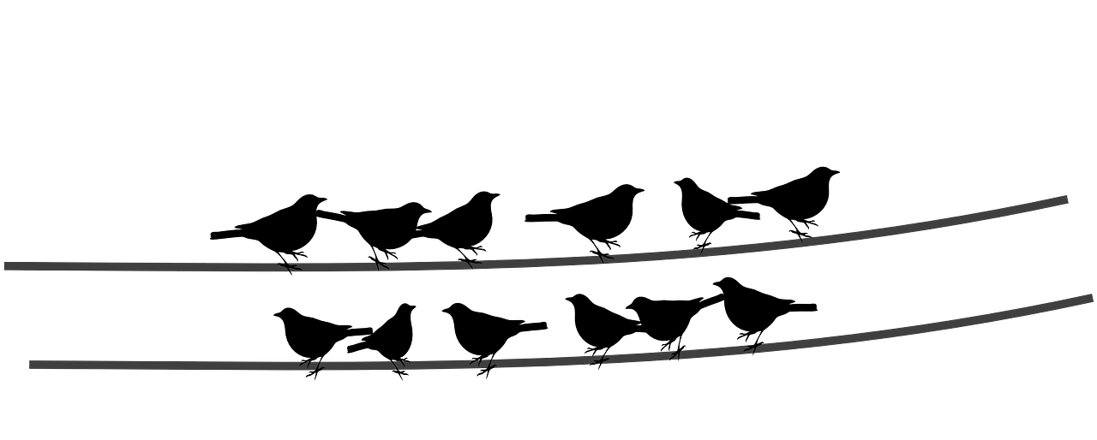


Projekttag zu Nachhaltigkeit und Naturschutz
Vögel im Sommer
Notes:
Projekttag zu Nachhaltigkeit und Naturschutz
Was wisst ihr über Vögel?

Slide 2
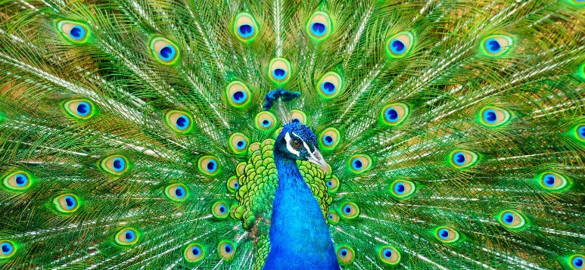
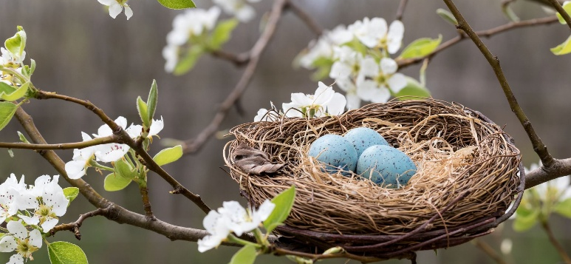
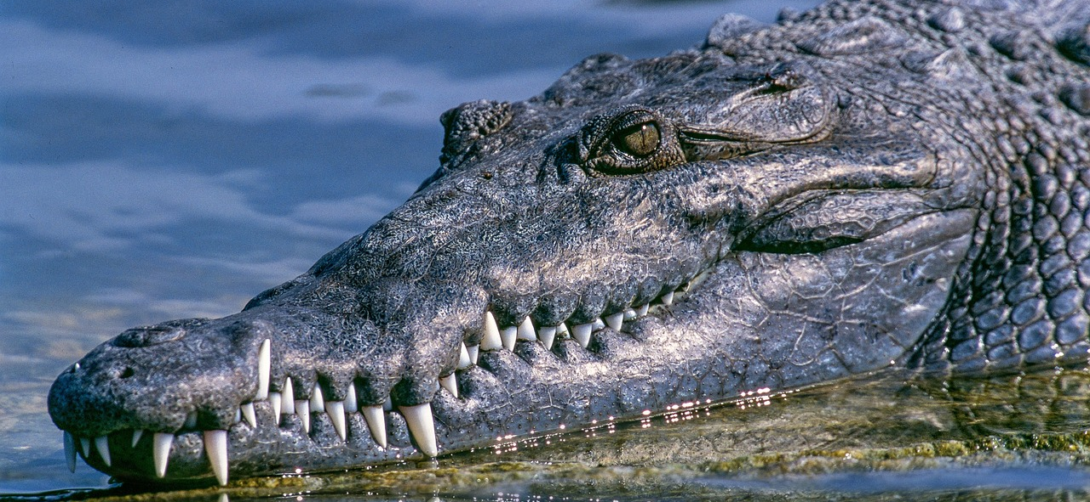
Was wisst ihr über Vögel?
Sie besitzen Federn
Vögel können fliegen (mit einigen Ausnahmen: z.B. Laufvögel, Pinguine, …)
Sie legen Eier
Schnabel ohne echte Zähne
Skelett aus hohlen Knochen
Konstante Körpertemperatur
Nachfahren der Dinosaurier
Notes:
Es gibt keine natürlich vorkommenden Vögel OHNE Federn
Vor ca. 100 000 Jahren gab es ca. 150 Arten flugunfähiger Vögel
Es gibt heute weltweit nur noch 60 Arten, die flugunfähig sind und sie stehen alle auf der Roten Liste für gefährdete Arten
Hühnervögel können schwerfällig kurze Strecken fliegen (=oft als flattern bezeichnet) und gehören zu den Laufvögeln (Foto oben: Fasan-Männchen gehört zu den Laufvögeln)
Alle derzeit lebenden Vogelarten haben keine Zähne (Foto Mitte: Blässhuhn auf Nest)
Vogelskelett aus HOHLEN (pneumatisierten) Knochen zur Gewichtsreduzierung
Vögel gehören zu den gleichwarm (endothermen) Tieren
Die Körpertemperatur liegt bei Vögeln bei ca. 42°C
Vögel gehören zu den Landwirbeltieren und stammen von den Dinosauriern ab
Zu ihren nächsten lebenden Verwandten zählen die Krokodile (siehe Foto unten)
Krokodile sind näher mit Vögeln verwandt als mit den anderen Reptilien

Slide 3
Allgemeinwissen Vögel
Vögel gehören zu den Wirbeltieren
Vögel haben zwei Beine und zwei Arme (Flügel)
Statt Fell haben Vögel Federn
Federn sind aus Keratin. Bei Menschen bestehen Haare und Fingernägel aus Keratin.
Notes:
Grundwissen 5/6 Klasse

Slide 4
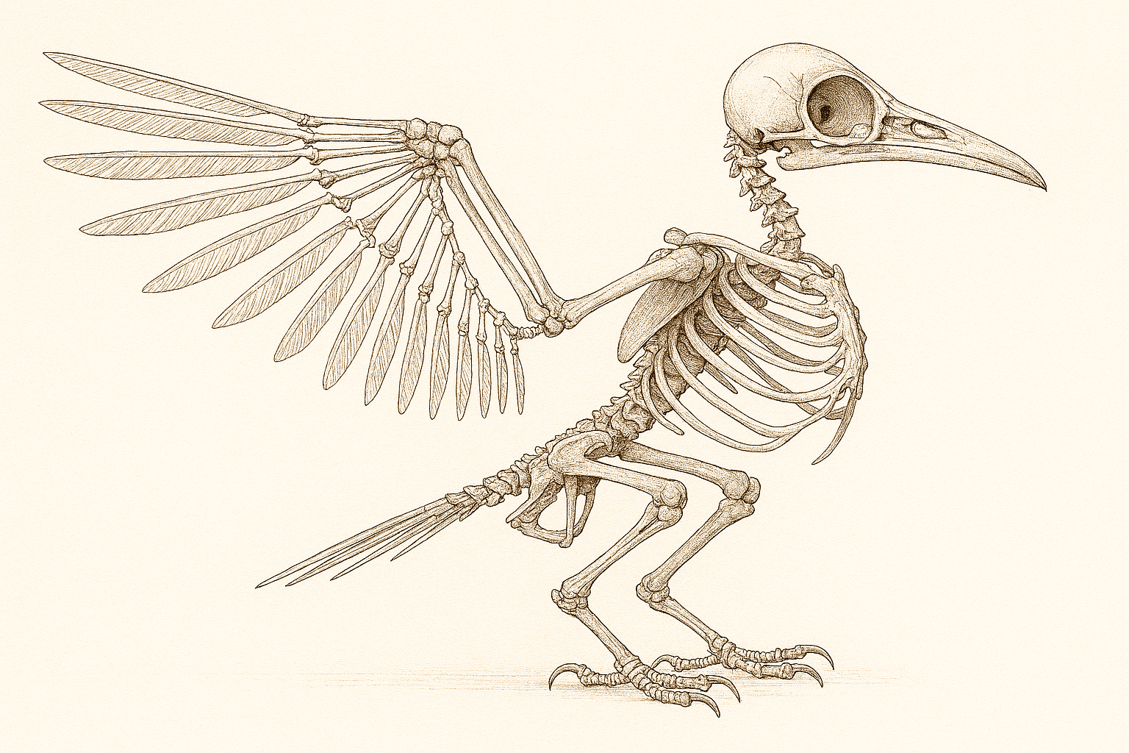
Anatomie Teil 1
Grafik: Vogelskelett (KI-generiert)
Notes:
Anatomie Teil 1:
Der allgemeine Körperbau von Vögeln ist durch einen leichten, aber stabilen Aufbau gekennzeichnet, der für den Flug optimiert ist.
Wesentliche Merkmale:
spindelförmiger Körper mit einem Hohlknochenskelett, luftgefüllte Knochen reduzieren das Gewicht
Gefieder aus verschiedenen Federarten
Vordergliedmaßen als Flügel
Äußere Merkmale
Gefieder: Vögel sind von Federn bedeckt, die aus Daunen (zur Isolierung), Deckfedern, Schwungfedern (an den Flügeln) und Schwanzfedern (zur Steuerung) bestehen.
Schnabel: Anstelle von Zähnen haben alle Vögel einen Schnabel, dessen Form an die jeweilige Ernährungsweise angepasst ist.
Gliedmaßen: Die Vordergliedmaßen sind zu Flügeln entwickelt, während die Hintergliedmaßen Beine mit Zehen und Krallen sind. Bei Wasservögeln können Schwimmhäute vorhanden sein.
Innere Merkmale
Skelett:
Besonders leicht, da viele Knochen hohl und mit Luft gefüllt sind.
verstärktes Brustbein, mit Flugmuskulatur
verwachsene Wirbel sorgen für Stabilität
Flügel wird durch den Armknochen aufgespannt

Slide 5
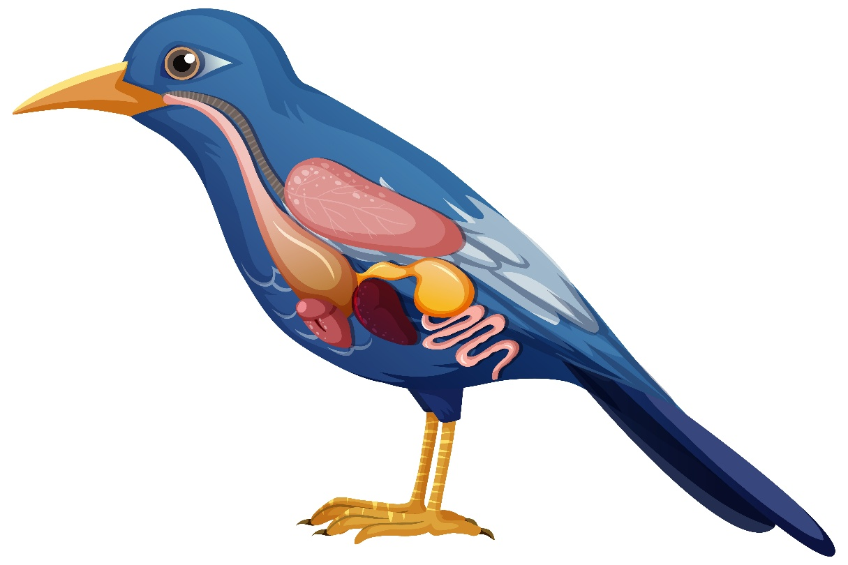
Anatomie Teil 2
Lunge
Kropf
Drüsenmagen
Herz
Muskelmagen
Darm
Leber
Kloake
Grafik: Freepik
Notes:
Anatomie Teil 2:
Innere Merkmale (Organe)
Atmungssystem: einzigartiges Lungen- und Luftsacksystem, mit hocheffizienter Sauerstoffaufnahme, selbst in großer Höhe
Stoffwechsel:
schnelle Verdauung und keine Harnblase -> schnelle Energiegewinnung
Kot und Urin werden gemeinsam über eine Kloake ausgeschieden.

Slide 6
Vogel-Ordnungen in Deutschland
Laufvögel
Gänsevögel
Hühnervögel
Seetaucher
Röhrennasen
Lappentaucher
Flamingos
Storchenvögel
Schreit- und Pelikanvögel
Ruderfüßer
Greifvögel
Trappen
Kranichvögel
Wat-, Möwen-, Alkenvögel
Flughühner
Tauben
Kuckucke
Eulen
Schwalmvögel
Segler
Rackenvögel
Hopfvögel
Spechtvögel
Falkenartige
Papageien
Sperlingsvögel
Notes:
Überblick über die Vogel-Ordnungen, die in Deutschland vorkommen

Slide 7
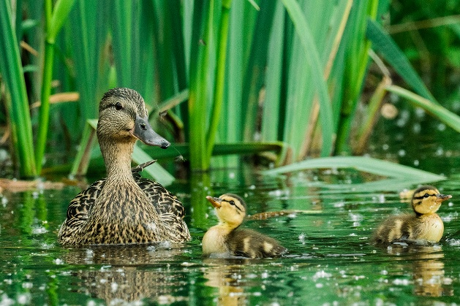
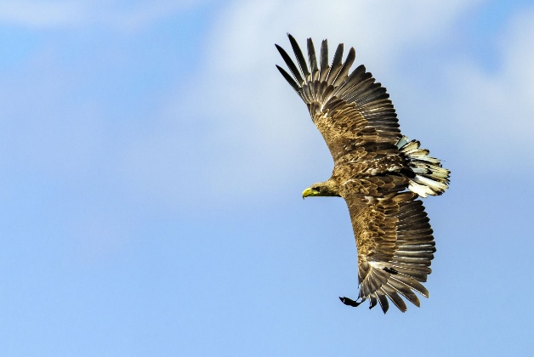
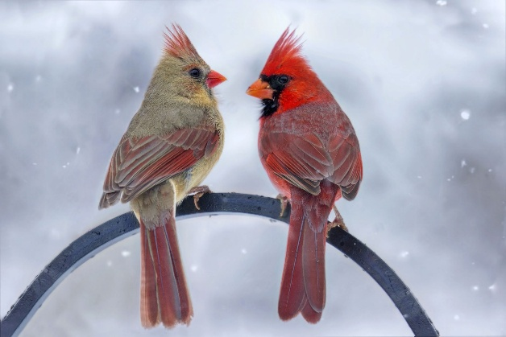
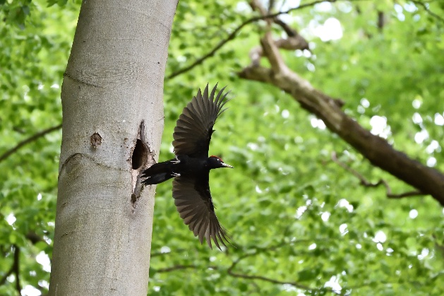
Vogelordnungen
Gänsevögel
Greifvögel
Schwarzspecht (©NABU/ CEWE/T. Israel)
Sperlingsvögel
Spechtvögel
Notes:
In Deutschland brüten mehr als 250 Vogelarten.
6 ausgewählte Vogelordnungen werden näher besprochen:
Gänsevögel (Gänse, Enten & Schwäne) – Greifvögel (Adler, Habicht, Geier, Sperber, Weihen, Bussard) – Sperlingsvögel (mit der größten Kategorie Singvögel) – Spechtvögel (Spechte, Tukane)

Slide 8
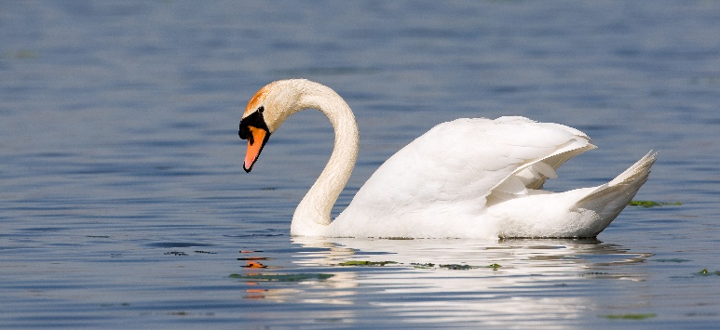
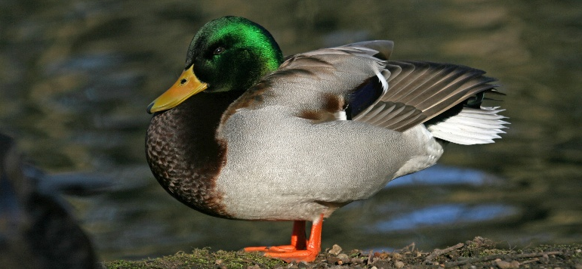
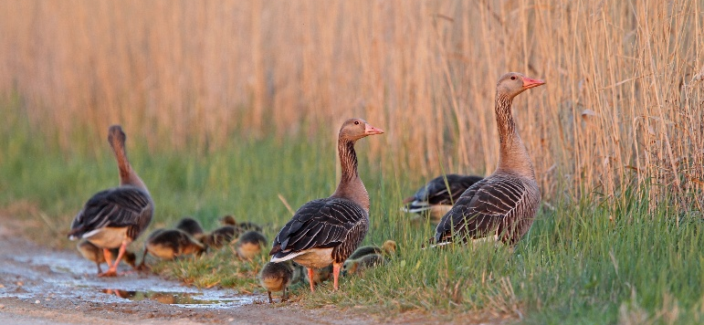
Vogelordnung – Gänsevögel
Etwa 178 Arten
Lebensraum: nah am Wasser
Praller, fester Körper
Langer Hals
Breiter, abgeflachter Schnabel
Schwimmhäute
Wasserdichtes Gefieder
Höckerschwan (©NABU/ C. Moning)
Stockente (©NABU/ C. Moning)
Graugansfamilie (©NABU/ C. Moning)
Notes:
Fotos (v.o.n.u): Höckerschwan, Stockente, Graugans
Artenreichste Familie in der Ordnung der Gänsevögel: Entenvögel (Gänse, Schwäne & Enten) mit 174 Arten
Gänsevögel gehören zu den bedeutendsten Vogelgruppen in den Feuchtgebieten der Erde.
Sie leben meist nah am Wasser, in Sümpfen und Mooren, den Mündungsgebieten oder Uferregionen von Flüssen oder an Küstengewässern. Manche Arten verbringen den Großteil ihres Lebens auf dem offenen Meer und kehren nur zum Brüten an Land zurück
Gänsevögel haben im Allgemeinen einen prallen festen Körper mit vergleichsweise kleinem Kopf, der oft an einem langen Hals sitzt.
Der Schnabel ist breit und abgeflacht; an seiner Spitze befindet sich oft eine Verhärtung, die dem Abzupfen von Pflanzenmaterial dient, während sich an den Kanten kleine aus Horn bestehende „Zähnchen“, die Lamellen, befinden, die dabei helfen, essbare Partikel aus dem Wasser auszufiltern.
Ein weiteres charakteristisches Merkmal sind die Schwimmhäute zwischen den drei nach vorne weisenden Zehen.
Das Gefieder ist wasserdicht und bei vielen Arten, insbesondere bei den Männchen, sehr farbenprächtig. Es wird einer beständigen Pflege durch ein wasserabweisendes Öl unterzogen, das von einer auf dem Rumpf gelegenen und durch den Schnabel stimulierten Drüse sezerniert und dann durch Putzen der Federn über den ganzen Körper verteilt wird.
Die Wärmeisolation wird durch eine dicke Lage von Daunenfedern und eine unter der Haut gelegenen Fettschicht gewährleistet.

Slide 9
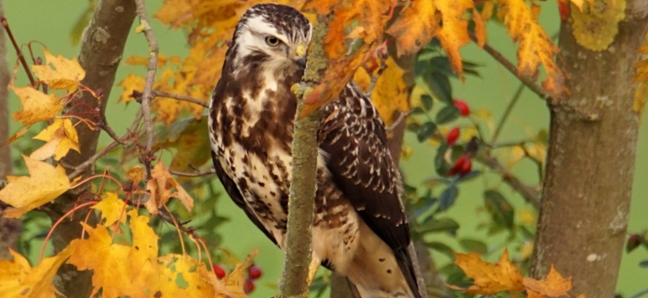
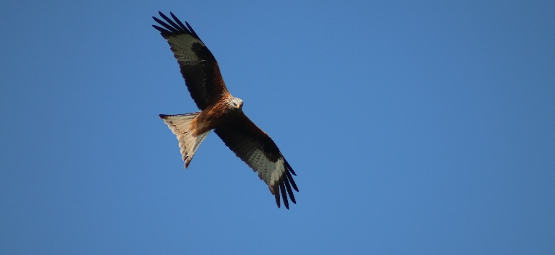
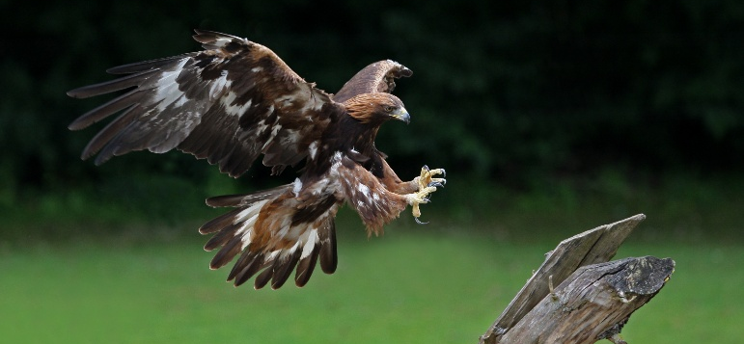
Vogelordnung – Greifvögel
Etwa 266 Arten
Weltweit verbreitet
Kräftige Beine
Scharfe Krallen
Hakenschnabel
Guter Sehsinn
Überwiegend Brauntöne
Mäusebussard (©NABU/ C. John)
Rotmilan (©NABU/ CEWE/ M. Cliffe)
Steinadler (©NABU/ C. Moning)
Notes:
Fotos (v.o.n.u): Habicht, Schwarzmilan + Rotmilan, Steinadler
In Deutschland wird Greifvogel gerne mit Raubvogel gleichgesetzt
Die Ordnung umfasst 266 Arten in 4 Familien
In Deutschland kommen nur 2 davon vor: Fischadler und Habichtartige
Habichtartige etwa 255 Arten -> weltweit (außer Antarktis) verbreitet
Ernährung: kleine Wirbeltiere
Falken gehören nicht zur Ordnung der Greifvögel. Sie bilden eine eigene Ordnung (Falkenartige) mit 65 Arten

Slide 10
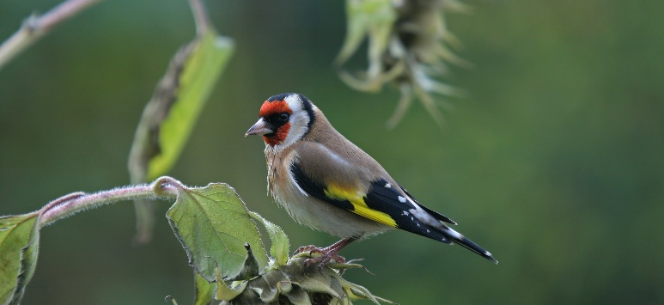
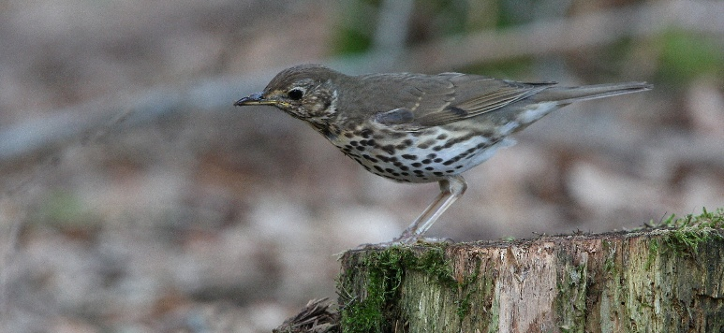
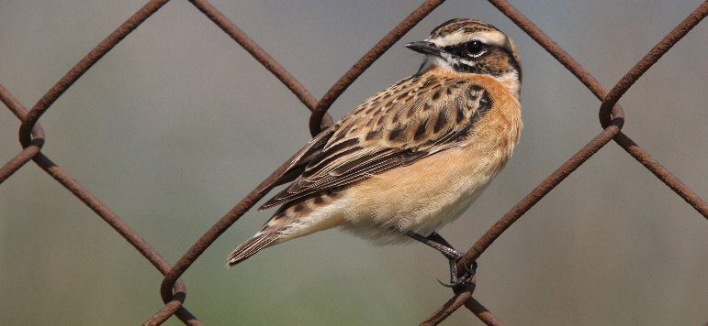
Vogelordnung – Sperlingsvögel
Allgemein:
Über 5.700 Arten ca. 60 % Prozent der Vögel
3 Unterordnungen
Klein, kurze Beine, kleiner Schnabel
3 nach vorn gerichteten Zehen und 1 nach hinten
Männchen oft auffälliger gefärbt
Meist Zugvögel
Diestelfink (©NABU/ C. Moning)
Singdrossel (©NABU/ C. Moning)
Braunkehlchen (©NABU/ C. Moning)
Notes:
Fotos (v.o.n.u): Stieglitz/Diestelfink, Singdrossel, Braunkehlchen
Mit über 5.700 Arten enthält die Ordnung ca. 60 % Prozent aller Vögel
3 Unterordnung: Stummelschwänze, Schreitvögel, Singvögel
Kleiner Körper (zwischen 6,5 cm und 120 cm), kurze Beine, kleiner Schnabel
Klammerfüße mit 3 nach vorn gerichteten Zehen und einer nach hinten
Kurze Beine, kleiner Schnabel
Männchen oft auffälliger gefärbt
Ernährung: überwiegend Wirbellose oder Pflanzensamen, oft auch beides.
Mit über 5.200 Arten ist die Unterordnung Singvögel, die größte
Nur diese kommt auch in Europa vor

Slide 11
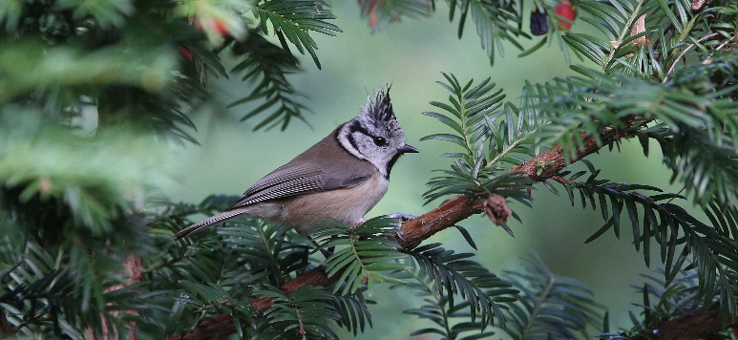
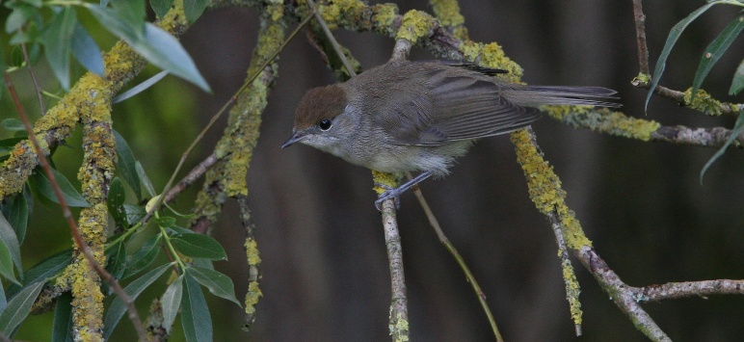
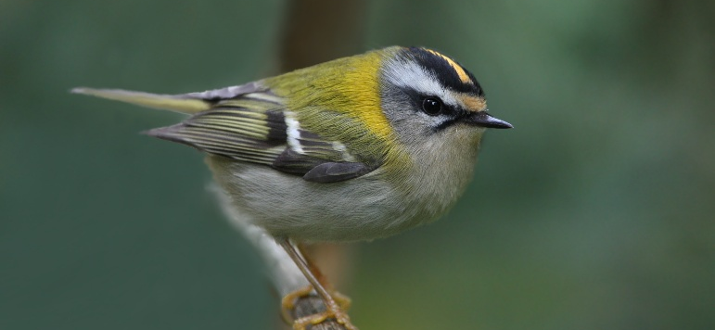
Vogelordnung – Sperlingsvögel
Singvögel:
Über 5.200 Arten
In Deutschland leben ca. 170 Arten
Singvögel zeichnen sich durch ihre eigene Tonfolge aus
Fast nur Männchen musizieren
Durch ihr besonderes Stimmorgan sind sie in der Lage zweistimmig zu singen
Haubenmeise (©NABU/ C. Moning)
Mönchsgrasmücke (©NABU/ C. Moning)
Sommergoldhähnchen (©NABU/ C. Moning)
Notes:
Fotos (v.o.n.u): Haubenmeise, Mönchsgrasmücke, Sommergoldhähnchen
Mit über 5.200 Arten weltweit ist die Unterordnung Singvögel, die größte bei den Sperlingsvögeln
Nur diese kommt auch in Europa vor
Singvögel zeichnen sich durch ihre ganz eigene Tonfolge aus. Dabei unterscheiden sich die Gesänge verschiedener Vogelarten teils erheblich.
Allerdings musizieren fast ausnahmslos die Männchen. Sie verteidigen so ihr Revier gegenüber Rivalen und wollen potenziellen Partnerinnen imponieren. Um aufzufallen, verfügen Singvögel über erstaunliche Fähigkeiten.
Singvögel sind durch ihr besonderes Stimmorgan, die Syrinx, in der Lage zweistimmig zu singen

Slide 12
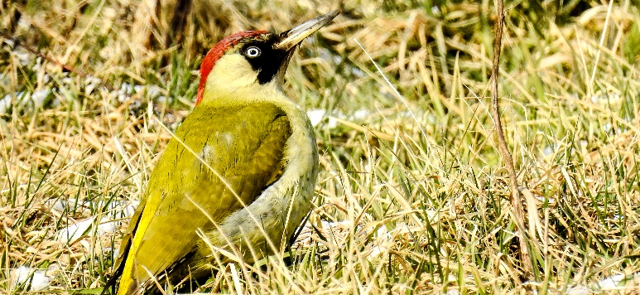
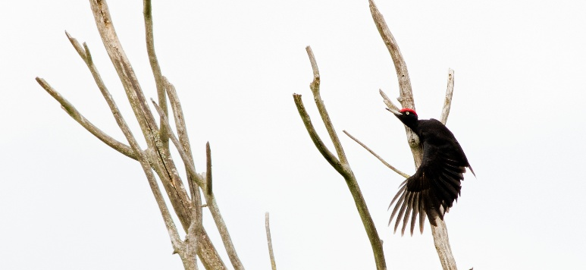
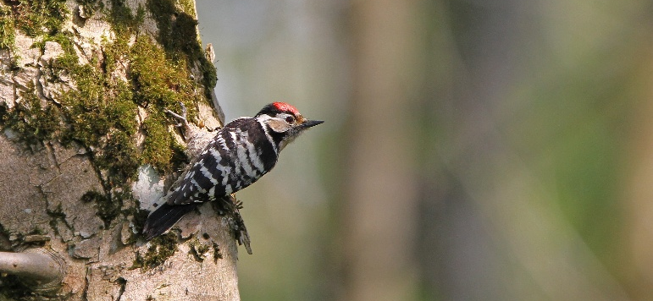
Vogelordnung – Spechtvögel
Etwa 300 Arten
Einzige Familie in DE: Spechte
Lebensraum: baumreiche Landschaft
Spechte:
Kräftige Füße
Spezialisierte Schnäbel
Stützschwanz
Grünspecht (©NABU/ K. Büscher)
Schwarzspecht (©NABU/ CEWE/H. Mewis)
Kleinspecht (©NABU/ C. Moning)
Notes:
Fotos (v.o.n.u): Grünspecht, Schwarzspecht, Kleinspecht
Ordnung beinhaltet ca. 300 Arten
7 Familien, wobei die Familie der Spechte, die einzige in Deutschland lebende ist
SPECHTE:
Mehr als 230 Arten
Brüten in Baumhöhlen
Größe: Klein – mittelgroß
Kräftige Füße mit i.d.R. paarig gestellte Zehen mit kräftigen Krallen, von denen zwei nach vorn und zwei nach hinten gerichtet sind
Spezialisierte Schnäbel (bohrend/meißelnd)
Stützschwanz
Die meisten einheimischen Spechte besitzen eine rötliche Kopf-/Nackenverfärbung

Slide 13

Vögel im Sommer
Schreibe die Namen in dein Heft!
Elster
Amsel
Rotkehlchen
Buchfink
Rauchschwalbe
Kohlmeise
Mauersegler
Feldsperling
Grünfink
Mehlschwalbe
Blaumeise
Haussperling
Star
Hausrotschwanz
Notiere neben jedem Namen die passende Bildnummer!
Notes:
Vogel-Quiz

Slide 14
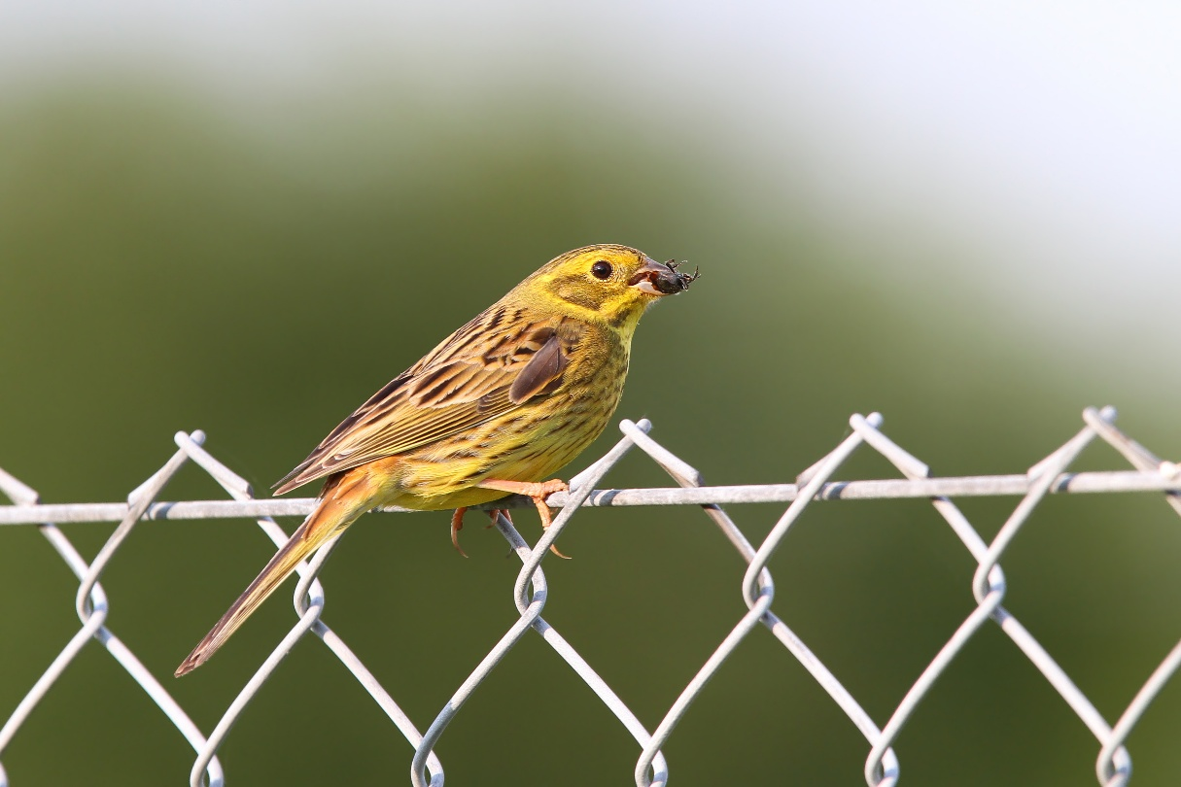
Vögel im Sommer mit Auflösung
Foto: Goldammer (©NABU/C. Moning)
Notes:
Bodenbrüter

Slide 15
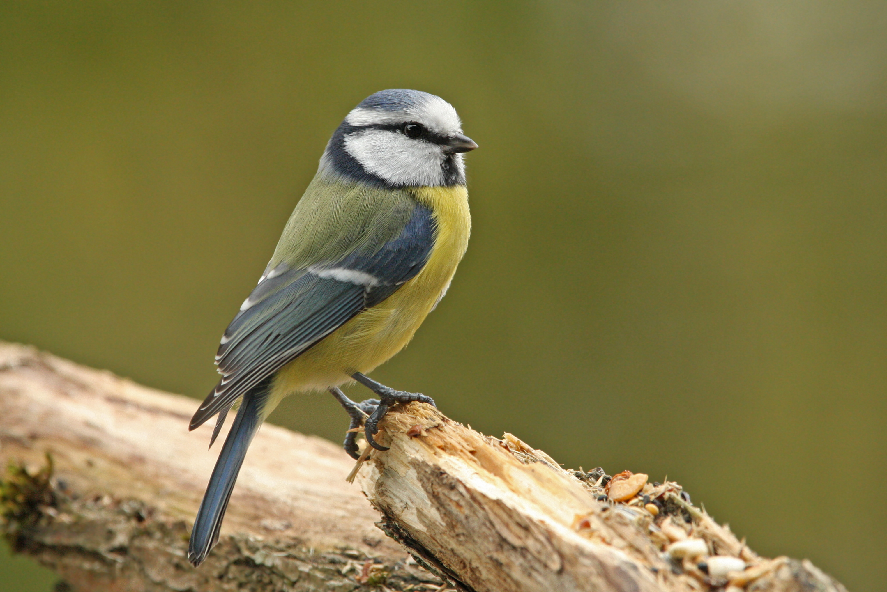

Vögel im Sommer
1
1. Blaumeise
©NABU/C. Moning
Notes:
Blaumeisen fehlt auf dem Bauch der markante schwarze Streifen der Kohlmeisen. Stattdessen fallen bei ihnen das blaue Käppchen über dem weißen Gesicht, ein schwarzer Augenstreif und die ebenfalls blau gefärbten Flügel- und Schwanzfedern ins Auge. Sie sind die kleineren Schwestern der Kohlmeise und häufige Gäste in unseren Gärten, sobald dort ein paar ältere Bäume stehen. Jungvögel sind matter gefärbt und wirken mit ihrer grünlichen Kappe und gelblichen Wangen ein wenig schmuddelig gegenüber ihren Eltern.

Slide 16
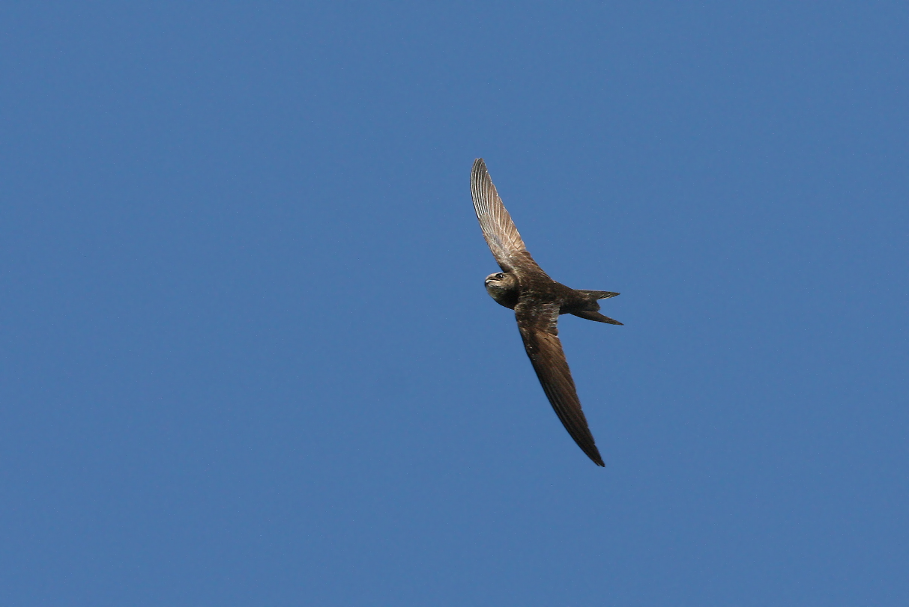
Vögel im Sommer
2
2. Mauersegler
©NABU/C. Moning
Notes:
Mauersegler sind wahre Flugkünstler. An ihren langen, schmalen Flügeln und einer Flügelspannweite über 40 cm kann man erkennen, dass sie perfekt an das Leben in der Luft angepasst sind. Sie haben einen kurzen, gegabelten Schwanz und sind bis auf die grauweiße Kehle bräunlich gefärbt. Mauersegler verbringen die meiste Zeit ihres Lebens in der Luft. Sie können sogar während des Fliegens schlafen. Auch die Paarung findet in der Luft statt.
Diese Vögel sind heute hauptsächlich Bewohner menschlicher Siedlungen. Für den Nestbau verwenden sie einzelne Halme oder Federn, die vom Wind weggetragen wurden und in der Luft schweben. Aus diesen bauen sie ein sehr einfaches Nest in eine Mauerritze. Die Neststandorte sind hoch oben in Gebäuderitzen. Mauersegler sind nur etwa 3 Monate im Brutgebiet und legen währenddessen 2-3 länglich weiße Eier. Spätestens im August verlassen sie Deutschland und fliegen nach Afrika.

Slide 17
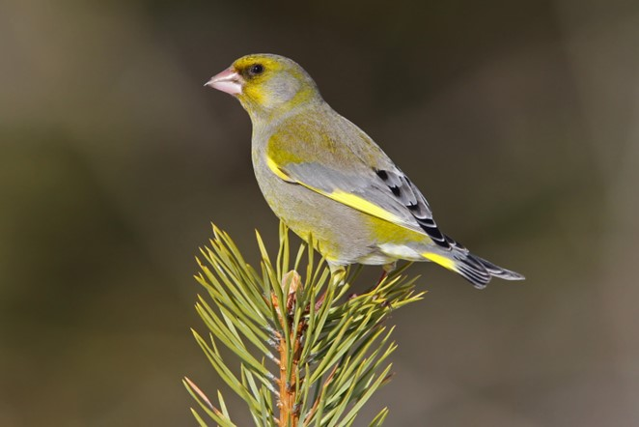
Vögel im Sommer
3
3. Grünfink
©NABU/C. Moning
Notes:
Das Grünfink-Männchen ist auf der Körperunterseite gelb-grün und auf der Oberseite grau-grün. Das Grünfink-Weibchen ist deutlich matter und weniger gelb gefärbt als das Männchen. Dieser Singvogel ist Vegetarier.

Slide 18
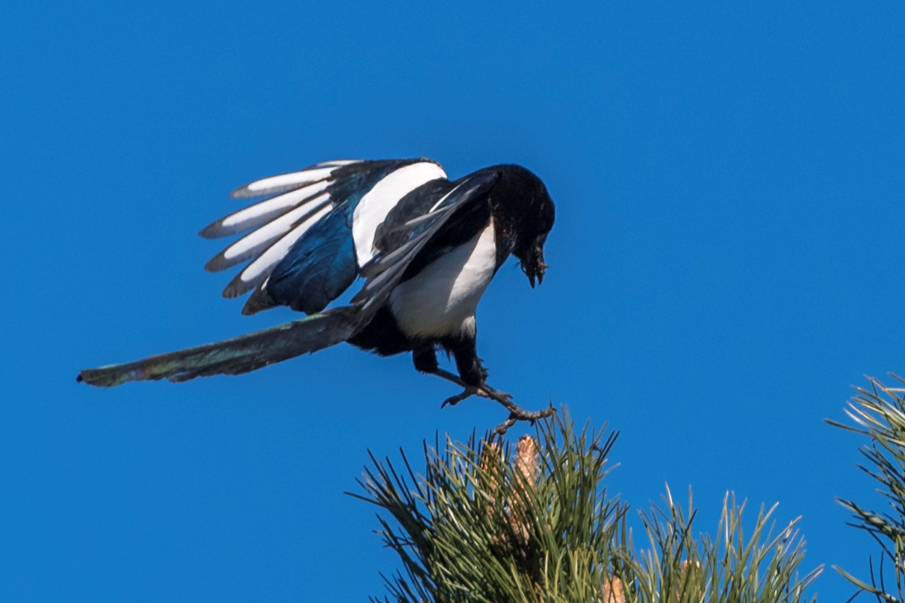
Vögel im Sommer
4
4. Elster
©NABU/B. Schreck
Notes:
Die Elster erkennt man an ihrem schwarz-weißen Gefieder mit einem langen Schwanz. Sie läuft bzw. hopst viel am Boden.
Sie gehört zu den Rabenvögeln (und auch zu den Singvögeln) und ist ähnlich intelligent wie diese. Elstern sind sehr neugierig und können auch Nahrungsvorräte anlegen und diese zielsicher wieder aufsuchen. Dieses Verhalten hat ihr vermutlich den Beinamen „diebische Elster“ gebracht. Untersuchungen haben gezeigt, dass Elstern keinen negativen Einfluss auf die Singvogelbestände in Gärten haben, obwohl sie auch Vogelnester plündern.
Dieser Vogel ist in lichten, buschreichen Wäldern bis offenen Flächen mit wenig Gehölzen, sowie zunehmend in Parks und Gartenanlagen zu finden. Auch im Winter halten sich Elstern in Deutschland auf.

Slide 19
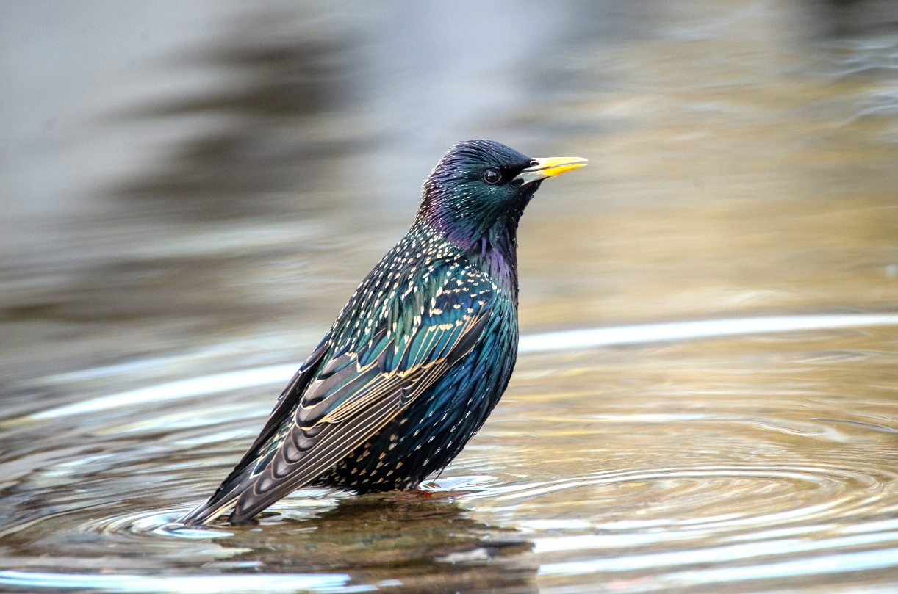
Vögel im Sommer
5
5. Star
©NABU/D. Jelinek
Notes:
Der Star zeigt sich im Frühling in einem schwarzen Gefieder, das je nach Lichteinfall metallisch grün, blau oder violett glänzt, und auf der Oberseite weiße Punkte hat. Zur Brutzeit haben Männchen und Weibchen einen auffällig gelben Schnabel. Im Spätsommer tragen die Stare ein braunes Federkleid mit weißen Punkten, die von den hellen Spitzen der Federn herrühren. Der Schnabel ist nun dunkel und im Laufe des Herbstes und Winters wird das gesamte Gefieder dunkler und die Punkte verschwinden.
Er kann andere Vogelstimmen oder Umgebungsgeräusche perfekt imitieren. Der Star brütet in Höhlen (natürliche Baumhöhlen, Spechthöhlen, Mauerhöhlen, Nisthilfen, etc.) und legt vier bis sechs Eier. In unseren Gärten ist er vor allem dann zu sehen, wenn Nisthilfen für ihn aufgestellt sind.
Der Star ist ein Zugvogel. Er legt relativ kurze Strecken ins Winterquartier, das sich im Mittelmeergebiet und teilweise in Nordafrika befindet, zurück.
In geringer Anzahl überwintern Stare bereits in Deutschland, auf Grund der Klimaerwärmung. Als Kurzstreckenzieher kann er sich den veränderten klimatischen Bedingungen schnell anpassen und sein Zugverhalten ändern.

Slide 20
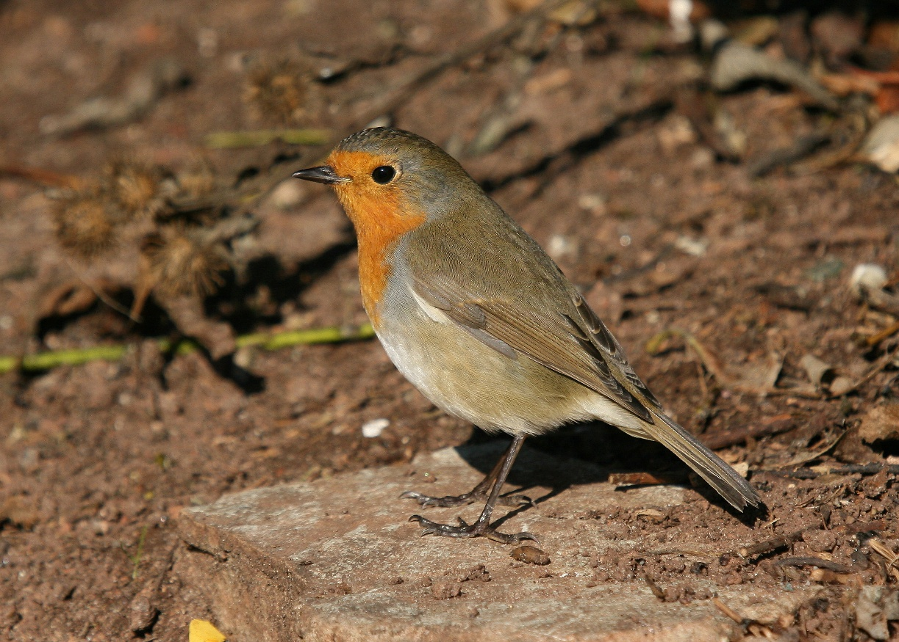
Vögel im Sommer
6
6. Rotkehlchen
©NABU/C. Moning
Notes:
Das Rotkehlchen ist eine Vogelart aus der Familie der Fliegenschnäpper. Es ist von rundlicher Gestalt mit langen, dünnen Beinen. Die orangerote Kehle, Stirn und Vorderbrust sind leicht zu erkennen und erlauben eine einfache Bestimmung. Füße und Iris sind dunkelbraun, der Schnabel ist schwarzgrau bis braunschwarz. Über den Schnabelwinkeln stehen je drei bis vier Bartborsten. Männchen und Weibchen sind kaum zu unterscheiden. Besonders häufig kommt die Vogelart in unterholzreichen Wäldern in der Nähe von Gewässern und feuchten Standorten vor.
Sein Gesang ist sehr melodisch und traurig. Es beginnt etwa eine Stunde vor Morgendämmerung zu singen und ist noch bis nach dem Sonnenuntergang zu hören. Das Rotkehlchen brütet in Bodennestern zwischen Wurzeln, unter Baumstämmen, in Erdlöchern oder im Gras. Deswegen sollte beim Rasenmähen unter Büschen besonders aufgepasst werden. Das Rotkehlchen legt drei bis sieben Eier.
In Christuslegenden steht es Jesus im Sterben tröstend bei. Zudem wird es als inoffizieller Nationalvogel Großbritanniens mit Weihnachten in Verbindung gebracht.

Slide 21
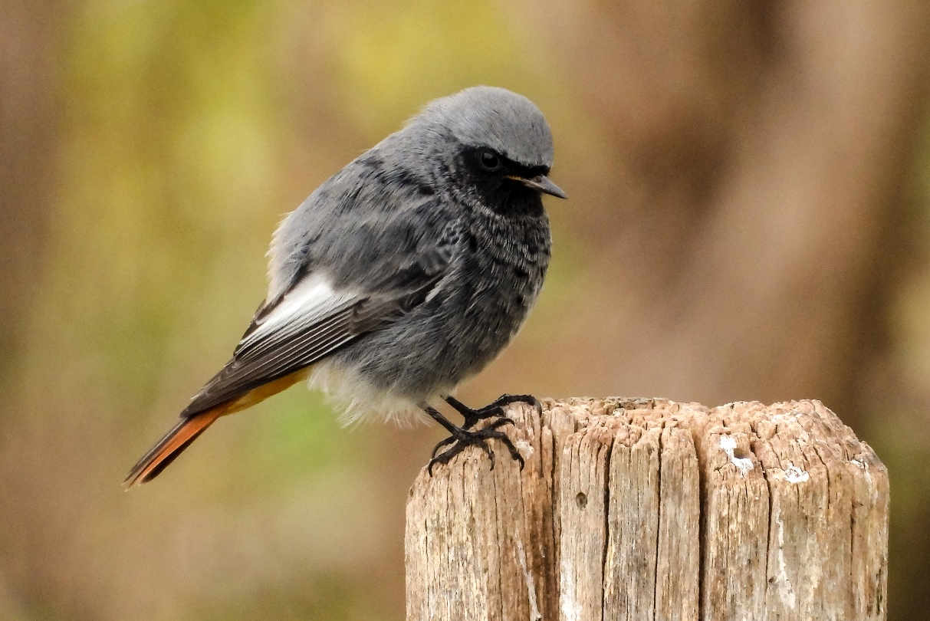
Vögel im Sommer
7
7. Hausrotschwanz
©NABU/K. Büscher
Notes:
Der rötliche Schwanz ist namensgebend für den Hausrotschwanz. Der Hausrotschwanz brütet in Nischen oder auf Dachbalken, ursprünglich war er jedoch ein Felsbewohner. Er nimmt auch Nisthilfen mit großer Öffnung (Halbhöhlenkasten) an. Seine Nester bestehen aus Gräsern, Blättern, Moos und Wurzelfasern und werden mit Federn und Haaren ausgepolstert. Der Hausrotschwanz ist ein Zugvogel, der den Winter im Mittelmeergebiet oder in Nordafrika verbringt, aber zunehmend auch in milden Lagen überwintert.

Slide 22
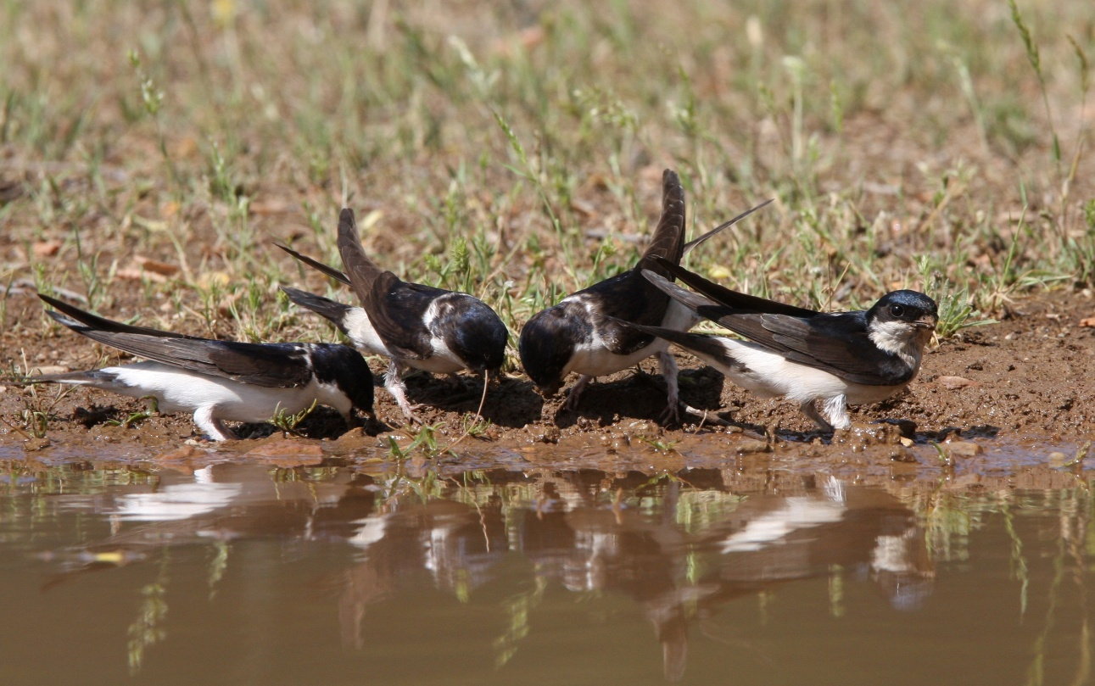
Vögel im Sommer
8
8. Mehlschwalbe
©NABU/C. Moning
Notes:
Die Mehlschwalbe ist die einzige Vogelart in Deutschland, die an der ganzen Unterseite und an den Beinen und Füßen weiß ist. Sie sieht daher aus, als sei sie im Mehl gelandet. Im Flug ist bei der Mehlschwalbe manchmal der weiße Bürzel (am Ende des Rückens) zu erkennen. Vor einsetzendem Regen fliegen Mücken sehr niedrig über dem Boden oder über Wasseroberflächen und werden von den Schwalben dann im Tiefflug erbeutet. Tief fliegende Schwalben gelten seit jeher als Zeichen dafür, dass das Wetter schlechter wird.
Ursprünglich nisteten sie an steilen Felsen und Klippen. Heute kleben sie ihre Nester aus feuchtem Lehm, den sie mit etwas Speichel versetzen, an Hauswände. Sie sind sehr brutorttreu, kehren also immer wieder an ihren Nistplatz zurück. Sie brüten von April bis September und legen etwa 4-5 Eier. Mehlschwalben sind in ihren Beständen stark zurückgegangen. Eine der Ursachen ist, dass sie nicht mehr ausreichend Nistmaterial finden. Durch die Versiegelung von Böden verschwinden immer mehr kleine Wasserstellen und durch die Intensivierung der Landwirtschaft wird auch der Pestizideinsatz erhöht. Dadurch gehen die Insekten in ihren Beständen stark zurück und die Schwalben finden nicht mehr genug Nahrung.
Mehlschwalben sind Zugvögel. Sie ziehen im Herbst nach Afrika, überwintern südlich der Sahara und kehren im April nach Deutschland zurück.

Slide 23
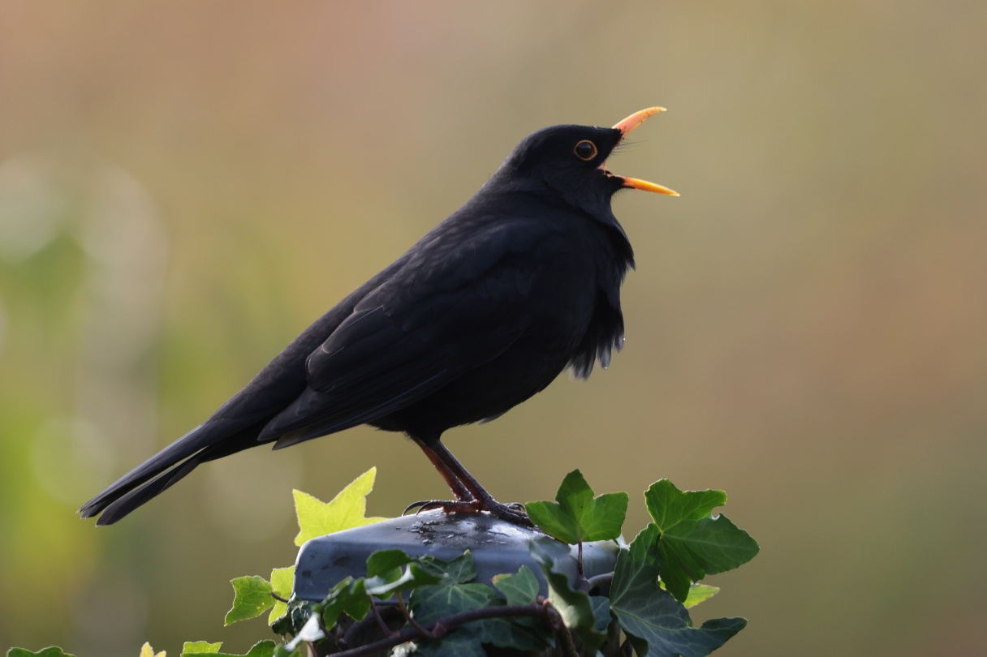
Vögel im Sommer
9
9. Amsel
©NABU/D. Bellmer
Notes:
Hier sieht man die Amsel oder auch Schwarzdrossel. Das abgebildete Tier ist ein Männchen. Man erkennt es am einheitlich schwarzen Gefieder, dem hellgelb bis orange gefärbten Schnabel sowie dem Augenring. Weibchen sind braun und besitzen einen grauen Schnabel. Der Augenring fehlt ihnen. So sind sie gut getarnt.
Diese Vogelart ist ein Allesfresser. Die Amsel trinkt recht selten, da Ihre Nahrung genug Wasser enthält. Im Frühjahr erfreut sie uns mit ihrem melodiösen, orgelnden Gesang. Bei uns ist sie eine häufige und weitverbreitete Singvogelart. Ihr Lebensraum sind Parks sowie Baum- und Strauchgruppen. Die Amsel nistet in Baumen und Sträuchern am Boden. Das Weibchen legt vier bis fünf Eier in ihr aus dünnen Zweigen, Moos und Flechten bestehenden Nestes.
Vor etwa 150 Jahren war sie noch ein recht scheuer Waldvogel, der im Winter nach Italien oder Frankreich auswich. Inzwischen ziehen immer weniger Vögel fort, denn die Winter werden milder und der Tisch ist reich für sie gedeckt. Die Amsel hat sich in unseren Städten und Dörfern so gut eingelebt, dass sie in fast jedem Garten zu beobachten ist.

Slide 24
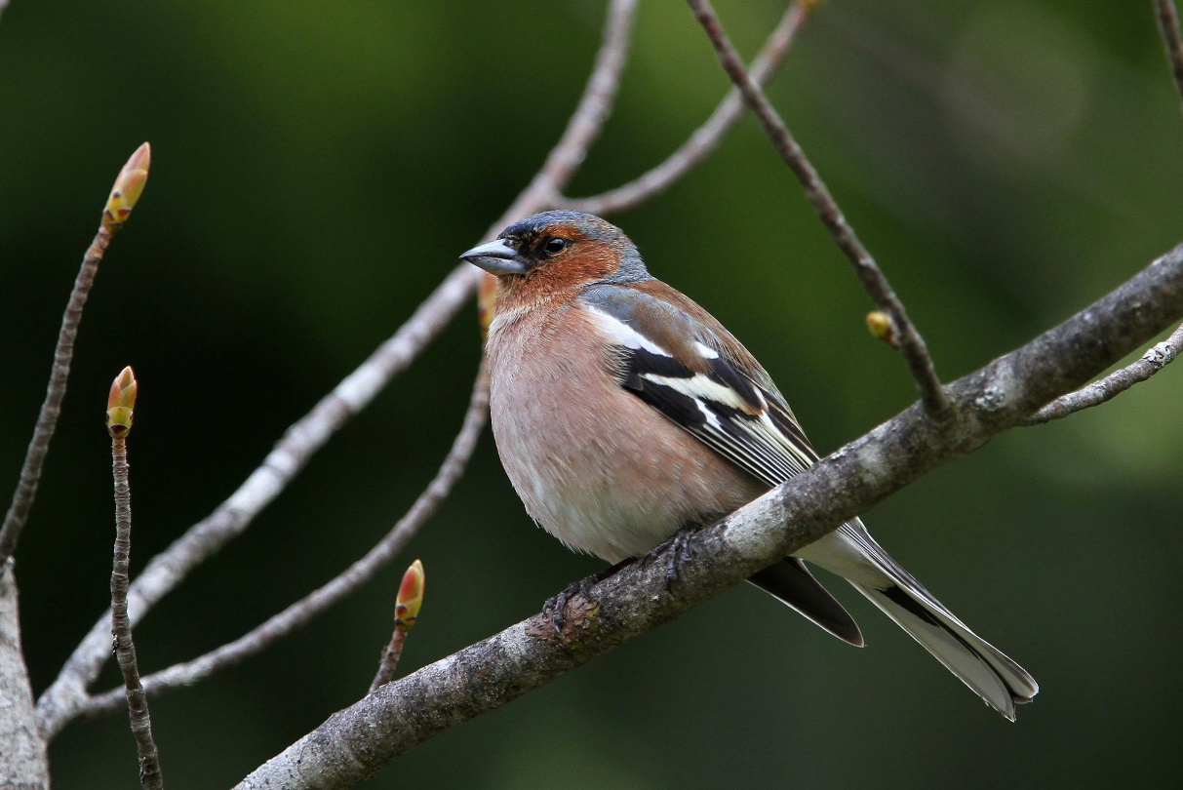
Vögel im Sommer
10
10. Buchfink
©NABU/C. Moning
Notes:
Buchfinken tragen prächtige Farben. Das Männchen hat eine weinrote Unterseite, weiße Flügelspitzen und auf dem Kopf und am Hals ist er schieferblau. Die Weibchen sind eher olivbraun und unten etwas heller. Der Buchfink mag sehr gerne Samen und Körner. Vor allem mag er Bucheckern, daher seine Namensgebung.
Buchfinken sind teilweise Standvögel, teilweise auch Zugvögel. Buchfinken-Männchen bleiben im Winter in Deutschland und können somit im Frühjahr die besten Brutplätze einnehmen. Junge Vögel und Weibchen ziehen in das Mittelmeergebiet, wo die Wintermonate milder sind.

Slide 25
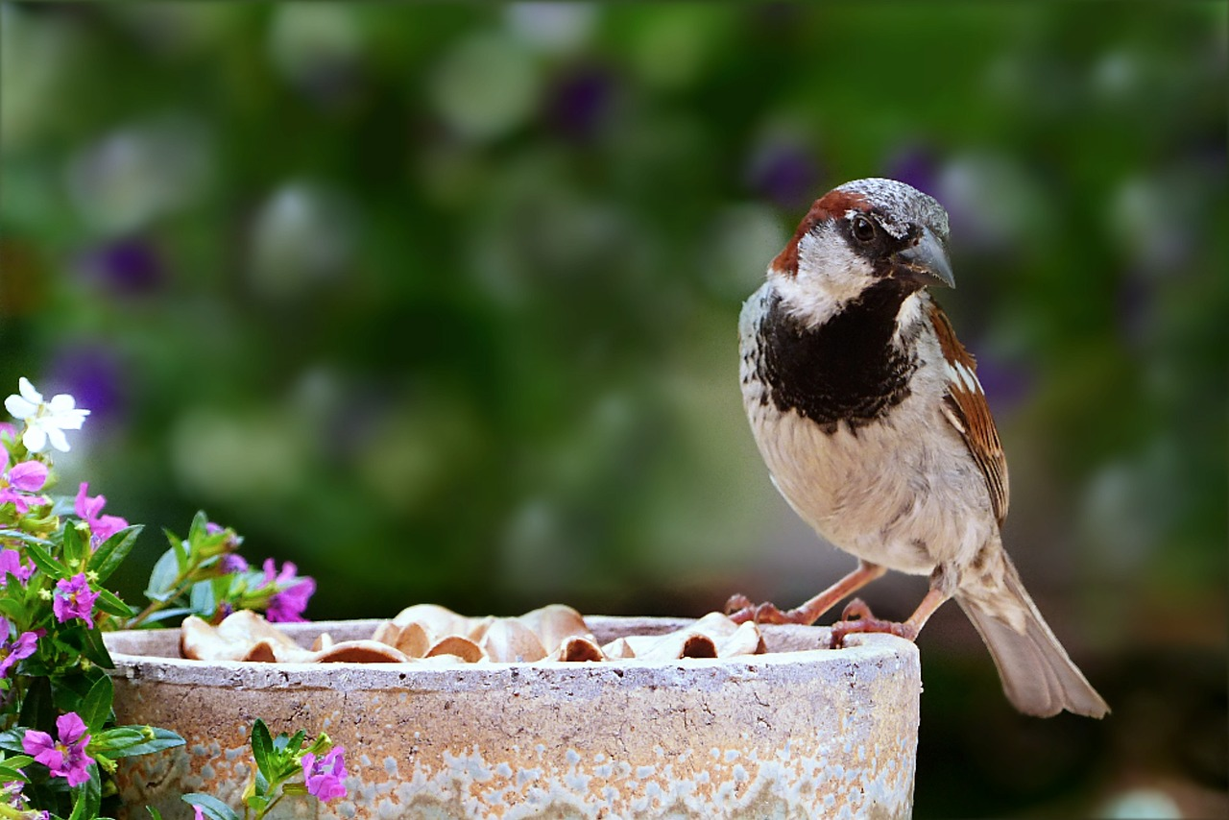
Vögel im Sommer
11
11. Haussperling
Notes:
Unter dem Namen „Spatz“ ist der Haussperling meist besser bekannt. Er gehört zu den häufigsten Vögeln in Deutschland. Haussperlinge haben sich an uns Menschen angepasst und sind uns bis in die Großstädte gefolgt. Getreidesamen und sonstige Sämereien zählen, zusammen mit Abfallresten, zur Hauptnahrung. Da Haussperlinge auch Essensreste fressen, kann man sie auch in Straßencafés, an Picknickplätzen, an Skihütten, etc. beobachten. Trotzdem gehen die lokalen Bestände aufgrund von fehlenden Nistmöglichkeiten in Nischen und unter Dächern zurück. Gebrütet wird von April bis August. In bis zu 4 Bruten legen die Weibchen jeweils 3 bis 6 Eier. Haussperlingsmännchen haben eine graue Kopfkappe, einen dunklen Fleck auf der Brust und einen grauen Bauch. Das restliche Gefieder ist braun gefärbt. Die Weibchen sind einheitlicher braun gefärbt. Selbst im Winter entfernen sich Haussperlinge nicht weit von ihrem Brutplatz und bleiben deshalb in Deutschland.

Slide 26
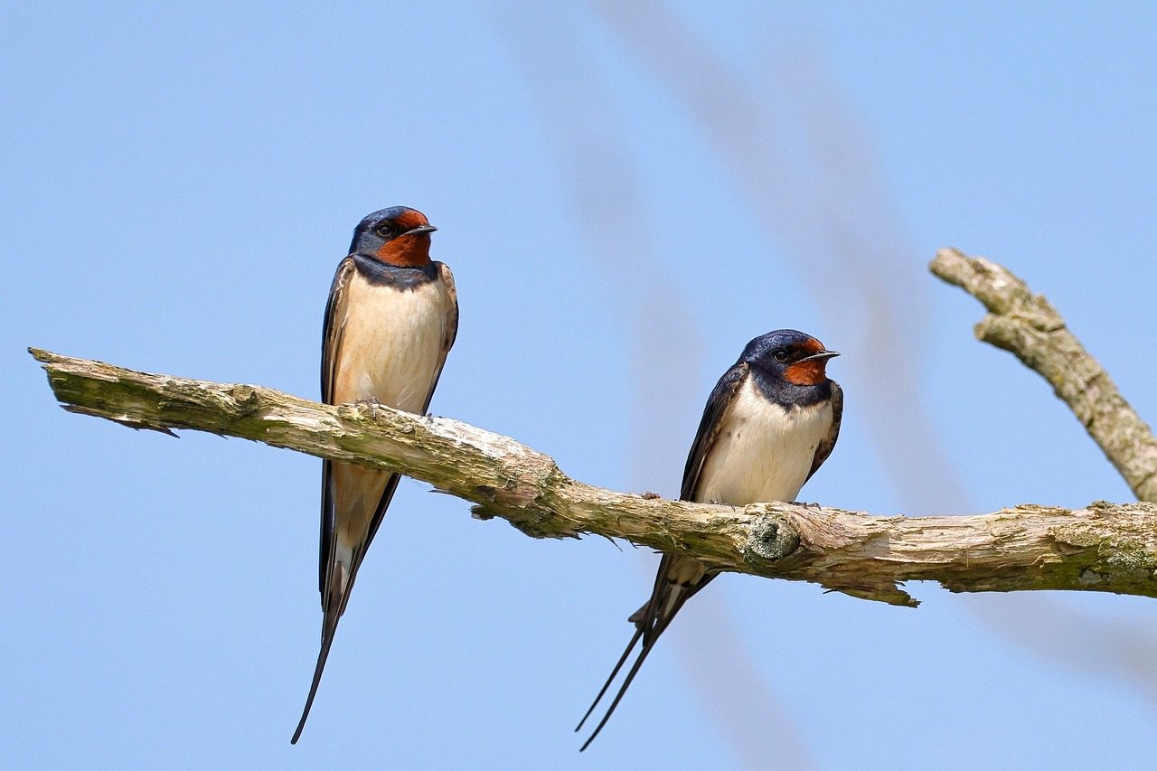
Vögel im Sommer
12
12. Rauchschwalbe
Notes:
Die Rauchschwalbe ist ein sehr schlanker Vogel mit einem charakteristisch tief gegabelten Schwanz, blauschwarzem Rücken, weißem Bauch und rotbrauner Kehle. Dieser Vogel lebt in bebauten Landschaften mit Dörfern und Bauernhöfen, sowie offenen Grünflächen. Sie ist ein sehr wendiger und schneller Flieger und ernährt sich von verschiedenen Insekten, vor allem von fliegenden, wie etwa Mücken und Fliegen. Deshalb nistet sie wohl auch gerne in Viehställen. Ihr Nest baut sie aus Lehm oder Erde und verstärkt es mit Gras oder Strohhalmen, es befindet sich meist in Gebäuden oder unter Brücken.
Rauchschwalbenweibchen legen vier bis sechs weiße, rot gezeichnete Eier.
Im Herbst versammeln sich die Rauchschwalben vor dem Wegzug zu großen Schwärmen, man kann sie dann zum Beispiel auf Stromleitungen dicht aufgereiht nebeneinander sitzen sehen.

Slide 27
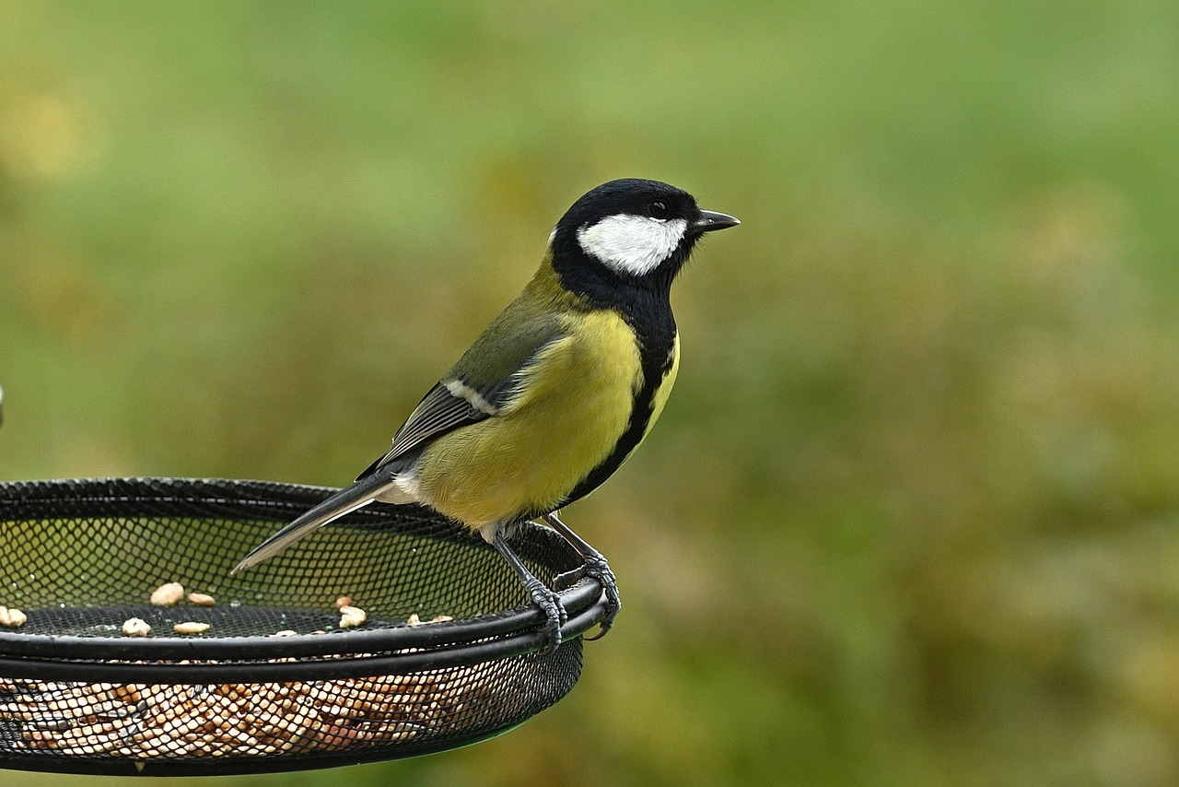
Vögel im Sommer
13
13. Kohlmeise
Notes:
Die Kohlmeise gehört sicherlich zu den bekanntesten und beliebtesten Vogelarten in unseren Gärten. Intelligent, anpassungsfähig und frech, wie sie ist, kommt sie mit ihren menschlichen Nachbarn prima zurecht. Den Namen trägt die Kohlmeise wegen ihrer kohlrabenschwarzen Gesichtskappe. Über die gelbe Brust und den gleichfarbigen Bauch ist ein schwarzer Strich zu erkennen. Die Kohlmeise ernährt sich im Winter von Bucheckern, Haselnüssen, Obst und Sämereien. Im Frühjahr frisst sie überwiegend von Hummeln, Bienen, Blattwespen und Hornmilben. Für ihr Nest verwendet sie Moos, Grashalme, Kiefernhalme und Flechten. Das Gelege besteht aus sechs bis zwölf, manchmal sogar aus fünfzehn Eiern. Bis zu 900-mal am Tag fliegen die Vogeleltern zu ihrem Nest, um die Jungen zu versorgen und leisten auf diese Weise nebenbei einen nicht zu unterschätzenden Beitrag zur biologischen Schädlingsbekämpfung.
Die Nistplatzwahl fällt meist auf Laub- und Mischwälder. Aber auch Parks, Friedhöfe und Obstgärten nutzt sie zum Brüten. Gerne nimmt sie aber auch künstliche Nisthilfen, sprich Nistkästen, an. Kohlmeisen haben das Talent andere Meisenstimmen nachzuahmen. Am Gesang alleine sind sie daher gar nicht so einfach zu bestimmen.

Slide 28
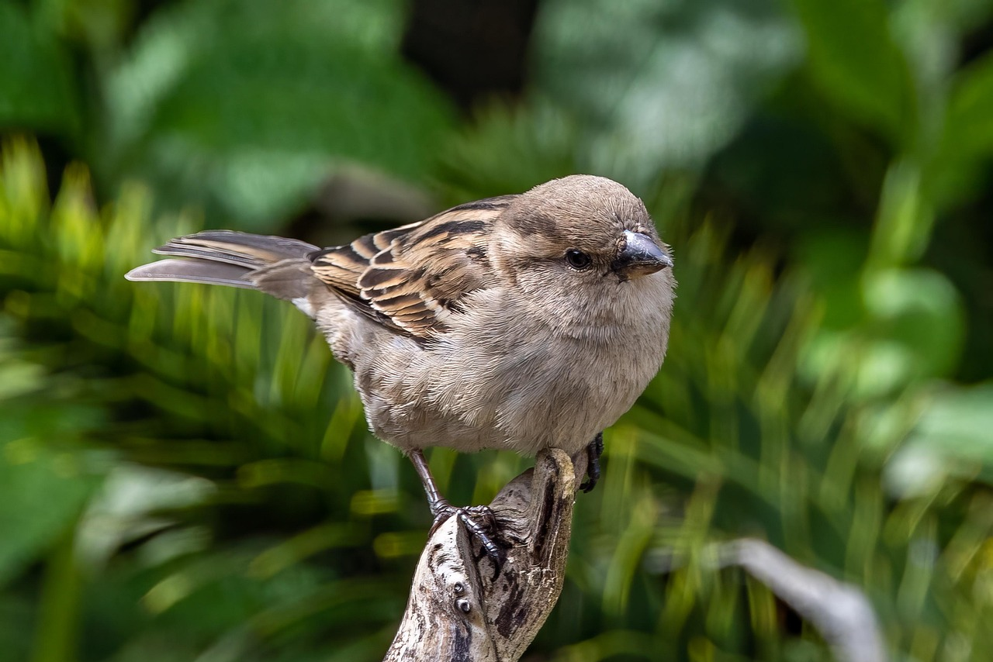
Vögel im Sommer
14
14. Feldsperling
Notes:
Dieser Singvogel ist der Feldsperling. Oberkopf und Nacken sind braun. An der Kehle und an der Ohrenseite ist jeweils ein kleiner, schwarzer Fleck. Die Unterseite ist braun-grau. Die Oberseite ist ebenfalls bräunlich mit einer schwarzen Federzeichnung. Seine Rufe ähneln denen des Haussperlings, sind aber weicher und leiser. Im Gegensatz zum Haussperling bevorzugt der Feldsperling einen ländlich geprägten Lebensraum. Die Sommermonate verbringt er in Feld und Flur. Im Winter besucht er die Dörfer und ist ein recht häufiger Gast am Futterhäuschen. Der Feldsperling ernährt sich von Gräsern, Kräutern und Getreide. Außerdem sucht er nach Knospen und Beeren. Seine Jungen füttert er mit Insekten. Er ist ein Höhlen- und Nischenbrüter, der gelegentlich aber auch Freinester baut. Feldsperlinge legen vier bis sechs, und in seltenen Ausnahmen sogar neun Eier. Die kleinen Koloniebrüter verfügen über ein ausgeprägtes Sozialverhalten. Außerhalb der Brutzeit sind Sperlinge in geselligen Schwärmen unterwegs. Zwei Spatzenpartner gehen außerdem eine lebenslange Ehe ein.
Wie aber fast allen Feldvögeln nehmen die Bestände des Feldsperlings ab. Schadstoffe in unserer Umwelt in Form von Pflanzen- und Insektengiften sind die Ursache.

Slide 29
Vögel im Sommer
Überblick der Auflösung:
Elster (4)
Amsel (9)
Rotkehlchen (6)
Buchfink (10)
Rauchschwalbe (12)
Kohlmeise (13)
Mauersegler (2)
Feldsperling (14)
Grünfink (3)
Mehlschwalbe (8)
Blaumeise (1)
Haussperling (11)
Star (5)
Hausrotschwanz (7)
Notes:
Vogel-Quiz Überblick der Auflösung

Slide 30
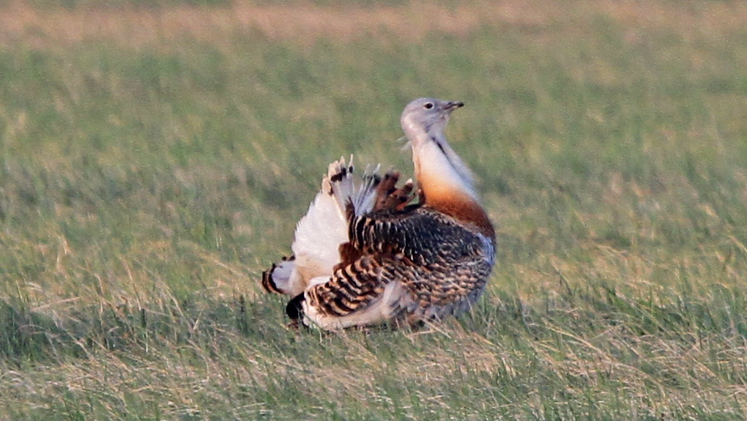
Wieso brauchen wir Vogelschutz?
Weltweit sind ca. 30% aller Vogelarten in ihrem Bestand gefährdet
Im Naturhaushalt spielen Vögel eine wichtige Rolle
Vögel vernetzen Lebensräume, Ressourcen und biologische Prozesse
Beispiel Großtrappe:
302 Individuen in Deutschland (Stand März 2024)
vom Aussterben bedroht
Gründe:
Intensivierung der Landwirtschaft
Zerschneidung der Lebensräume
Großtrappe (©NABU/C. Moning)
Quellen: Vogelschutzbericht 2019, NABU: Wer ist schuld am großen Vogelschwund? 2018, https://www.grosstrappe.org/
Notes:
Weltweit sind ca. 30% aller Vogelarten in ihrem Bestand gefährdet, viele davon sogar vom Aussterben bedroht
Vögel vernetzen Lebensräume, Ressourcen und biologische Prozesse
Im Naturhaushalt spielen Vögel eine wichtige Rolle, z.B. als Blütenbestäuber, Samenverbreiter und Schädlingsvertilger
Beispiel Großtrappe:
vom Aussterben bedroht
Gründe:
Intensivierung der Landwirtschaft
Zerschneidung der Lebensräume durch Freileitungen, Verkehrswege & Siedlungen

Slide 31
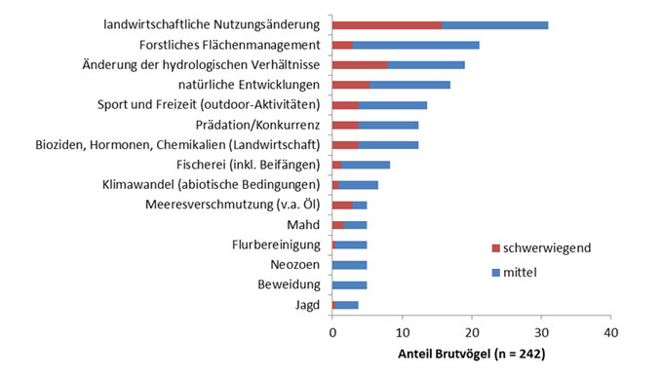
Beeinträchtigungen und Gefährdungen für alle Brutvogelarten Deutschlands
Quelle: Vogelschutzbericht der Bundesregierung 2013
Notes:
Eine Auswahl an menschliche Eingriffe in die Natur, die die Brutvogelarten Deutschlands beeinträchtigen und gefährden

Slide 32
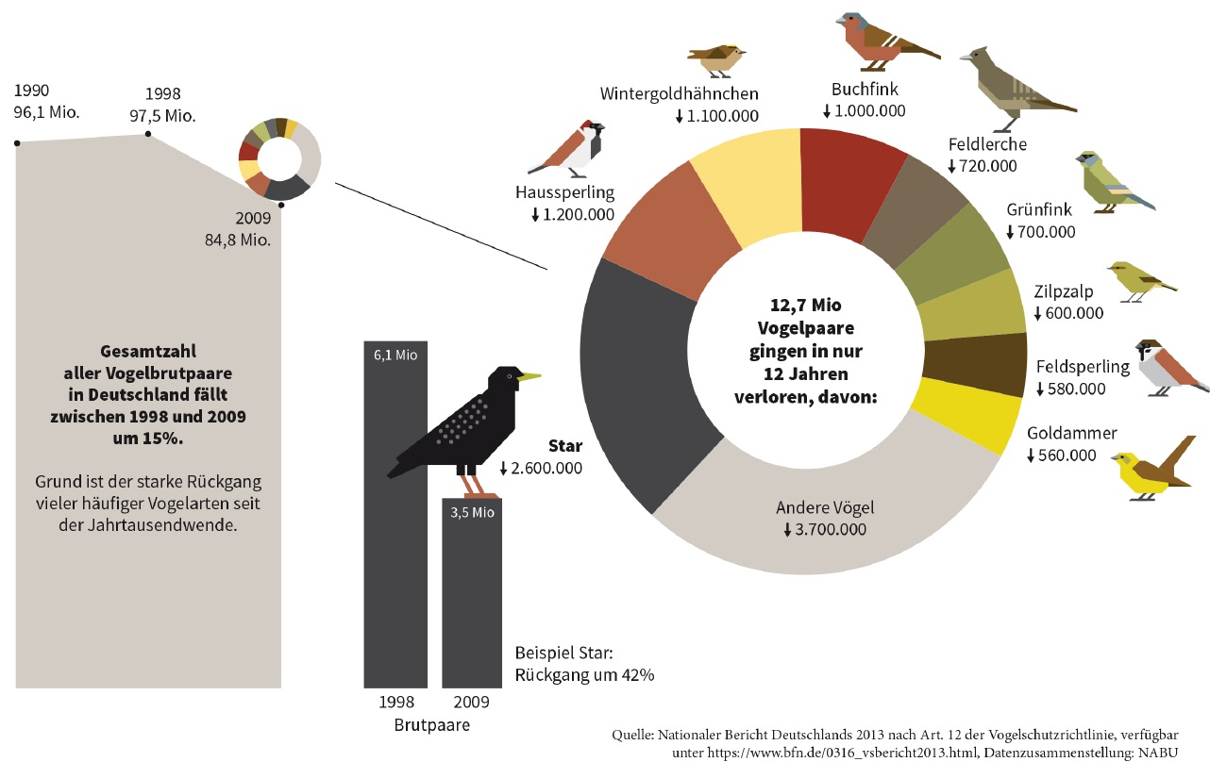
Drastischer Vogelschwund in Deutschland
Über 12 Mio. Vogelbrutpaare in nur 12 Jahren verloren
Grafik: NABU
Notes:
Vögel sind gut untersucht
Deswegen sind Vögel wichtige Indikatoren für den Zustand von Lebensräumen
Zunahme der Bestände bei gefährdeten Arten durch gezielte Maßnahmen
Abnahme bei den Beständen der großflächig vertretenen Vogelarten

Slide 33
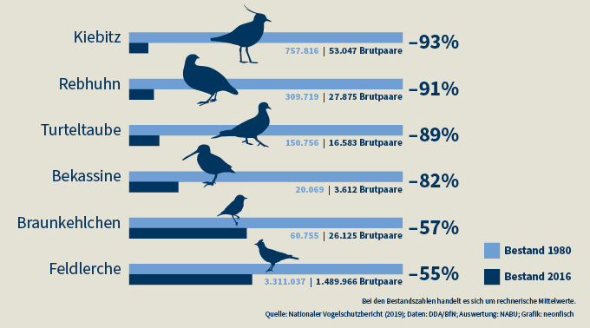
Sechs Verlierer-Vogelarten in der Agrarlandschaft
Notes:
Sechs große Bestandsverliererarten in der Agrarlandschaft

Slide 34
Maßnahmen für den Vogelschutz
Es sind nicht nur die großen offiziellen Gesetze und Entscheidungen notwendig.
Jeder kann mit recht einfachen Mitteln dafür sorgen, dass sich die Vögel in seinem direkten Umfeld wieder wohler fühlen.
(Wieder)begrünen von Ackerbrachen und Feldrainen
Anpflanzungen von Hecken
Erhöhung des Totholzanteils in den Wäldern
Verbot des Fangs und der Haltung von Wildvögeln
Kaufen von Bio-Produkten
Anbringen von Nistkästen
Gartengestaltung mit einheimischen Pflanzenarten
Anbringen von speziellen Folien und Vogelattrappen auf Glasflächen
Informieren über gefährdete Arten
Fütterungen in „harten Wintern“
Rücksichtnahme während der Brutzeit
Beachten der Vorschriften von Naturschutzgebieten
Notes:
(Wieder)begrünen von Ackerbrachen und Feldrainen, um wieder genügend Lebensraum und Nahrungsangebot für unsere Feldvogelarten zu schaffen
Anpflanzungen von Hecken
Erhöhung des Totholzanteils in den Wäldern, um Spechten und anderen Arten, die z.B. auf Baumhöhlen als Nistplatz angewiesen sind, zu helfen
Verbot des Fangs und der Haltung von Wildvögeln, denn gerade exotische, seltene Vögel werden gerne gehalten
Beiträge, die jede Person machen kann:
Kaufen von Bio-Produkten (geringerer Einsatz von Herbiziden und Pestiziden)
Anbringen von Nistkästen im Garten
Gartengestaltung mit einheimischen Pflanzenarten (Beerensträucher, Obstbäume)
Anbringen von speziellen Folien und Vogelattrappen auf Glasflächen
Informieren über gefährdete Arten
Fütterungen in „harten Wintern“
Rücksichtnahme während der Brutzeit
Beachten der Vorschriften von Naturschutzgebieten
Wenn jeder nur einen Teil der Maßnahmen umsetzen würde, ginge es unserer Vogelwelt schon ein ganzes Stück besser. Es sind nicht nur die großen offiziellen Gesetze und Entscheidungen notwendig, denn jeder kann mit recht einfachen Mitteln dafür sorgen, dass sich die Vögel in seinem direkten Umfeld wieder wohler fühlen.

Slide 35
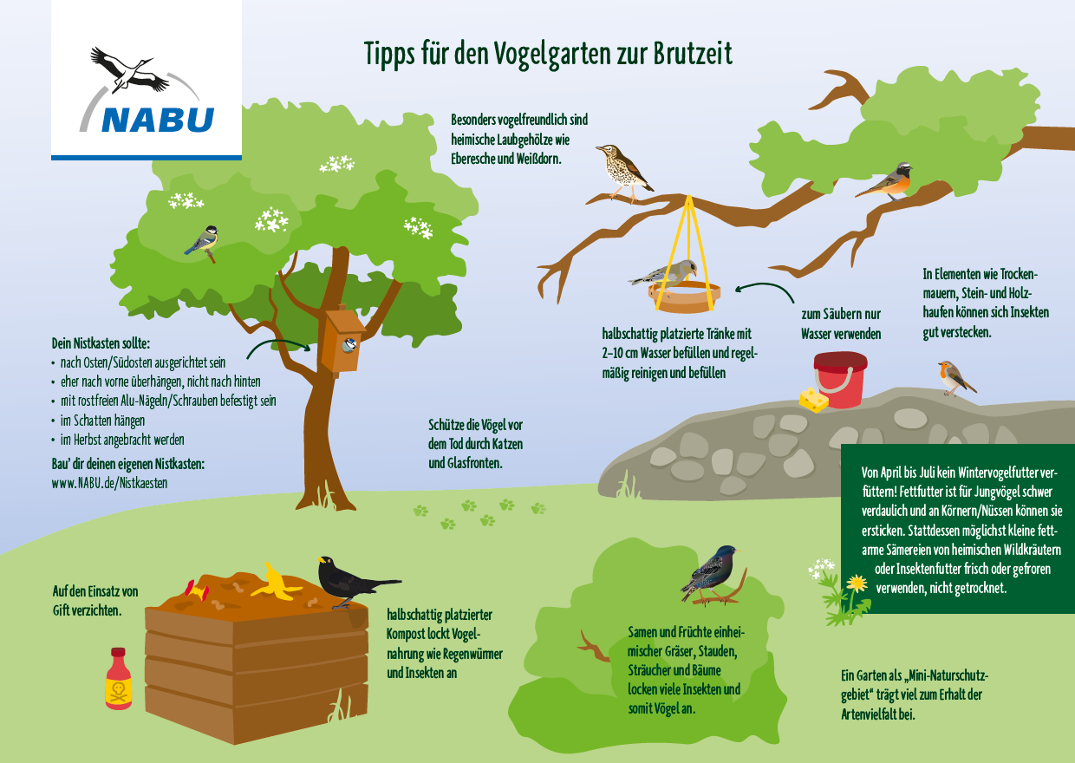
Notes:
Ein paar Tipps für einen vogelfreundlichen Garten zur Brutzeit

Slide 36
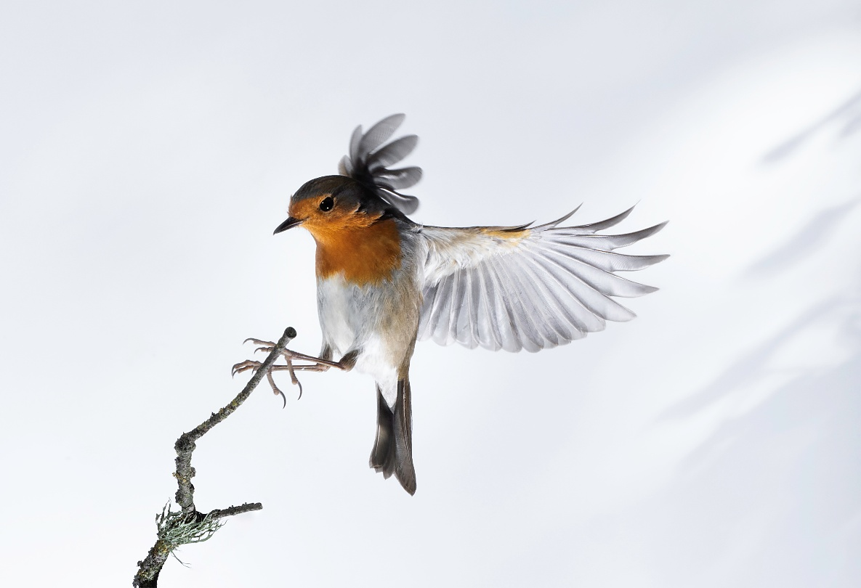
Teilnahme an Citizen Science-Projekten
Bestände melden:
Stunde der Wintervögel
Stunde der Gartenvögel
BirdNET

Slide 37
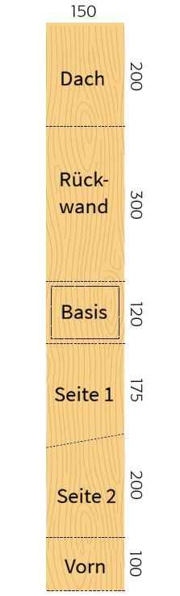
Überblick – Nistkasten bauen
Dielengröße ca. 150 x 1095 x 15 mm (L x H x B)
Alle Maße sind in mm
Alle Holzelemente zu sägen
An der Basis die Seiten, vorn und Rückwand befestigen
Dach von oben befestigen
Aufhängung an der Rückwand anbringen
Nistkasten außen ggf. mit Leinöl bestreichen
Aufhängen (siehe Folie 38)
Notes:
Alle Holzelemente zu sägen
An der Basis die Seiten, vorn und Rückwand befestigen (entweder mit Nägeln oder Holzschrauben)
Dach von oben an die Seiten und Rückwand befestigen
Aufhängung an der Rückwand anbringen
Nistkasten außen ggf. mit Leinöl bestreichen (das Holz hält besser der Witterung stand)
Aufhängen (Öffnung sollte nach Osten, Südosten zeigen, siehe Folie 38)

Slide 38
Das Leben wär nur halb so nett, wenn keiner einen Vogel hätt.
NABU-Waldinstitut Standort Blankenburg
Großes Schloss 1
38889 Blankenburg
Waldinstitut-Blankenburg@NABU.de
www.NABU-Waldinstitut-Blankenburg.de
www.Nachhaltigkeitslabor-Wald.de
Notes:
Layout (Benutzerdefiniertes Layout): Abschlussfolie

Slide 39
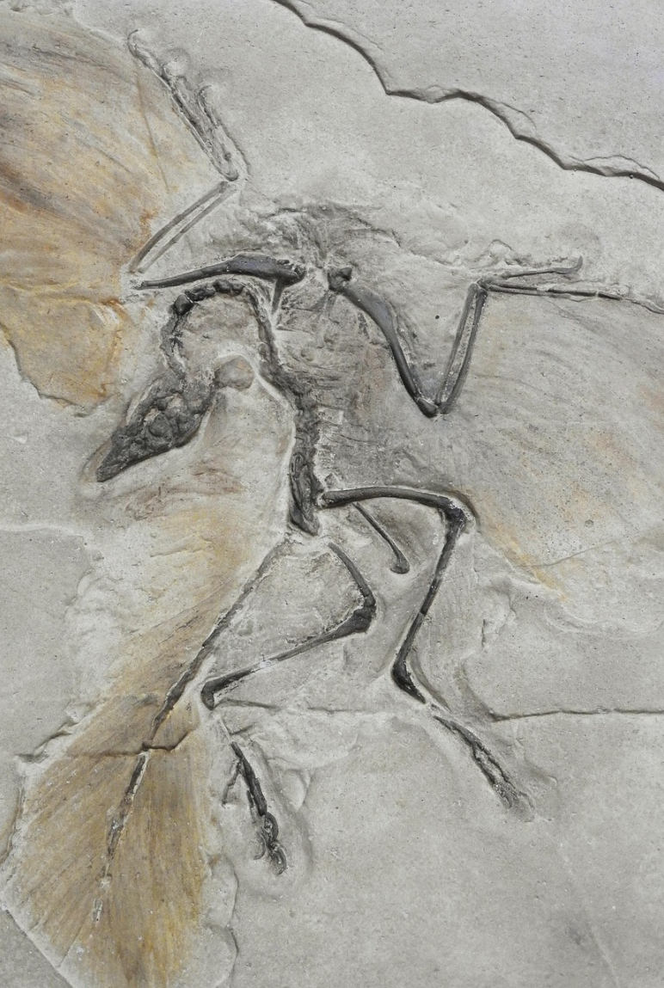
Abstammung
Vögel stammen von den Dinosauriern ab.
Entstehung von Federn ermöglicht die Weiterentwicklung.
Letzter gemeinsamer Vorfahre von Vögeln: Archaeopteryx
Die nächsten lebenden Verwandten sind Krokodile.
Rechts: Fossil von Archaeopteryx
Notes:
ABSTAMMUNG
Vögel stammen von den Dinosauriern ab.
Entstehung von Federn ermöglicht die Weiterentwicklung.
Federn entstanden (nach wissenschaftlichen Erkenntnissen) zum Warmhalten und für die Paarung (Federn waren stark gemustert und farblich auffällig)
Letzter gemeinsamer Vorfahre von allen heutigen Vögeln: Archaeopteryx
Die nächsten lebenden Verwandten sind Krokodile.
Vögel gehören zu den Reptilien und sind die einzige überlebende Gruppe der Dinosaurier

Slide 40
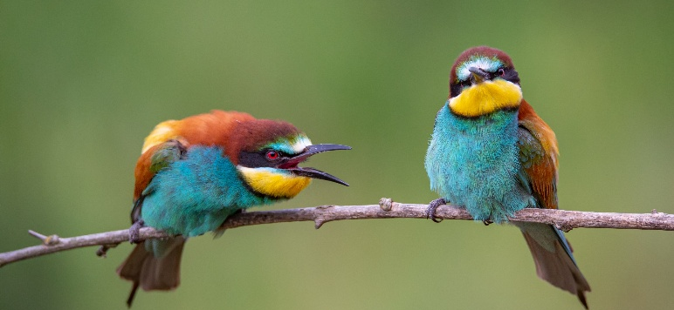
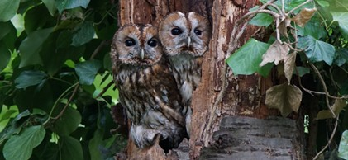

Wieso brauchen wir Vögel?
Vogelgesang macht uns Menschen glücklich
Vögel fressen Schädlinge
Vögel verbreiten und bestäuben Pflanzen
Bienenfresser (©NABU/ CEWE/H. Spiegler)
Waldkäuze (©NABU/CEWE/K. Walther)
Eisvogel (©NABU/ R. Paulin)

